Slide 1
소프트웨어 공학 Lecture #2: 프로세스와 방법론
최은만 저
6차 개정판
Notes:
1

Slide 2
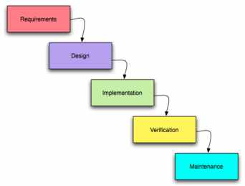
학습 목표
소프트웨어 프로세스
바람직한 프로세스의 특징
소프트웨어 프로세스 모델
지원 프로세스
방법론

Slide 3

프로세스
정의
어떤 일을 하기 위한 특별한 방법으로 일반적으로 단계나 작업으로 구성됨(웹스터 영어 사전)
소프트웨어를 개발하는 과정, 즉 작업 순서
순서제약이 있는 작업의 집합
높은 품질과 생산성이 목표
프로세스가 없는 개발
Code-and-fix

Slide 4
Code-and-fix 문제점
요구나 설계 작업의 중요성을 깨닫지 못함
즉흥적인 방법으로는 사용자의 높은 요구 수준에 도달하기 어려움
계속 고치는 작업이 필요
신중하게 잘 설계하지 않으면 소프트웨어 구조가 나빠짐
즉흥적인 방법은 설계를 해도 되고 안 해도 되는 작업이므로 잘 설계되지 않음
계획이 없어 작업의 목표가 없음
일을 한 후에도 잘한 것인지 못한 것인지 판단할 수가 없음
비용과 일정의 조절을 할 수가 없음
체계적인 테스트 작업이나 품질 보증 차원의 활동에 대한 인식이 없음
발견되지 않은 결함이 남아 계속 고치게 됨
시스템이 더욱 악화

Slide 5
프로세스와 방법론의 비교
 | 프로세스 | 방법론
특징 | 단계적인 작업의 틀을 정의한 것 무엇을 하는가에 중점 결과물의 표현에 대해 언급 없음 패러다임에 독립적 (⬅ conceptual model) 각 단계가 다른 방법론으로도 실현 가능 | 프로세스의 구체적인 구현에 이름 어떻게 하는가에 중점 결과물을 어떻게 표현하는지 표시 패러다임에 종속적 각 단계의 절차, 기술, 가이드라인을 제시
사례 | 폭포수 프로세스 나선형 프로세스 프로토타이핑 프로세스 Unified 프로세스 애자일 프로세스 등 | 구조적 분석/설계 방법론 객체지향 분석/설계 방법론 컴포넌트 기반 애자일 방법론

Slide 6
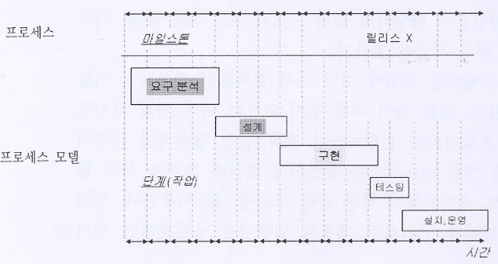
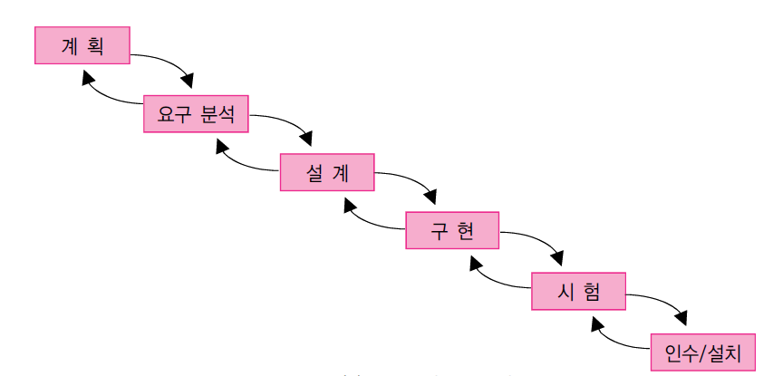
2.1 소프트웨어 프로세스
소프트웨어 개발에 대한 기술적, 관리적 이슈를 다루는 작업
개발 모델별 컴포넌트 프로세스(부프로세스) 존재
서로 다른 목적
서로 협력하여 전체 목적을 만족

Slide 7
프로세스와 프로세스 모델
소프트웨어 프로젝트
수행할 작업을 조직화한 프로세스를 이용
비용, 일정, 품질에 대한 목표를 성취하는 것
프로세스 명세 (➔ 실행하면, 실행 프로세스)
프로젝트에서 수행하여야 하는 작업과 이들의 수행 순서를 정의
실행 프로세스는 다를 수 있음
프로세스 모델
일반적인 프로세스를 기술한 것
작업의 단계와 순서
각 단계 작업 수행의 제약사항이나 조건 등을 모아 놓은 것

Slide 8
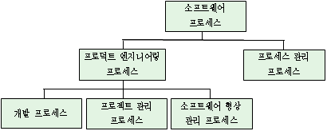
프로세스의 종류
프로젝트의 중심 프로세스
개발 프로세스
관리 프로세스
관리 프로세스
프로젝트 관리 프로세스 (PM 담당)
형상 관리 프로세스 (형상 관리자 담당)
프로세스 관리 프로세스

Slide 9
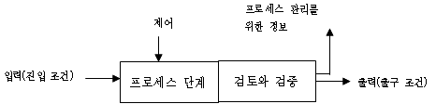
프로세스의 정의
작업 결과와 검증 조건을 명확히 정의하여야 함
작업 방법
진입 조건

Slide 10
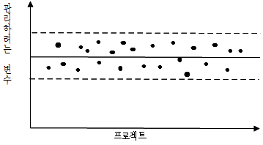
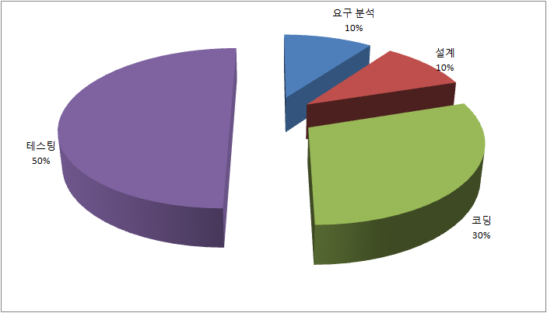
2.2 바람직한 프로세스의 특징(1)
예측 가능성
테스팅과 유지보수 지원
Fairly, 1985

Slide 11
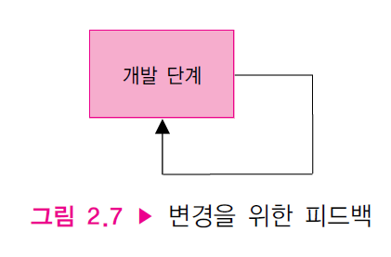
바람직한 프로세스의 특징(2)
변경 지원 – (조직내, 비즈니스 환경 등) 변경을 쉽게 다룰 수 있는 프로세스

Slide 12
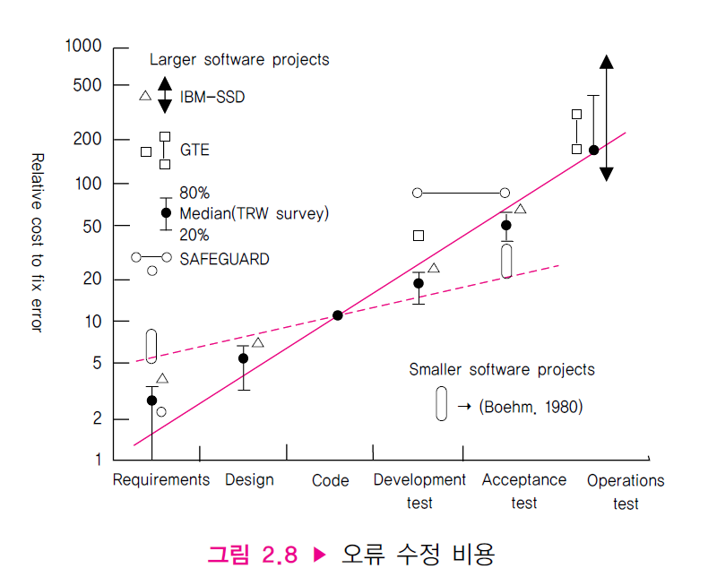
바람직한 프로세스의 특징(2)
결함 제거 용이 ➔ 단계마다 품질 보증 작업
단계별 결함 발생: 요구분석 20%, 설계 30%,
코딩 50%
요구분석 단계에 발생한 오류의
수정 비용

Slide 13
2.3 소프트웨어 개발 프로세스
프로세스 모델
일반적인 모델이 될만한 프로세스를 기술한 것
대표적인 프로세스 모델
폭포수 모델
프로토타이핑 모델
점증적 모델
V 모형
일정 중심 설계 모델
진화적 출시 모델
애자일 모델
기타

Slide 14
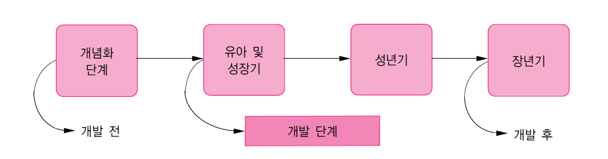
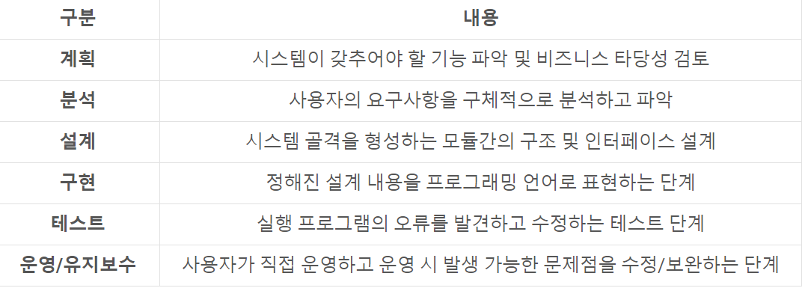
소프트웨어 생명주기
소프트웨어 생명주기
소멸
소프트웨어 개발 생명 주기
(SDLC: Software
Development
Life Cycle)

Slide 15
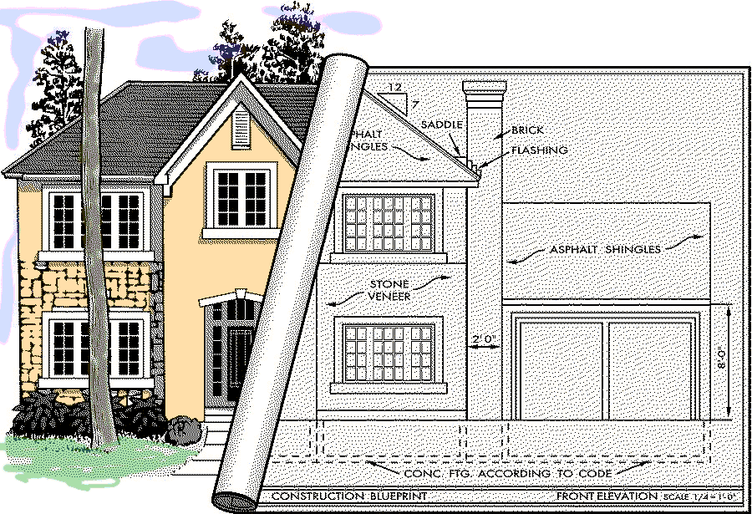
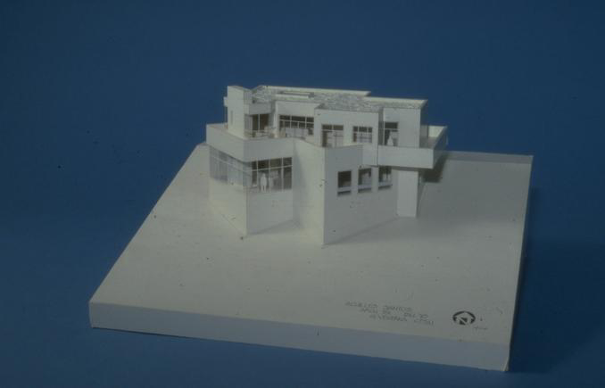
SE와 유사한 작업들
건물의 건축

Slide 16
계획
다음 질문의 대답을 찾는 단계
How much will it cost?
How long will it take?
How many people will it take?
What might go wrong?
범위 정하기
산정(Estimation)
리스크 분석
일정 계획
관리 전략 수립
Why 단계
ROI
ROI: Return on Investment
Concept 정립

Slide 17
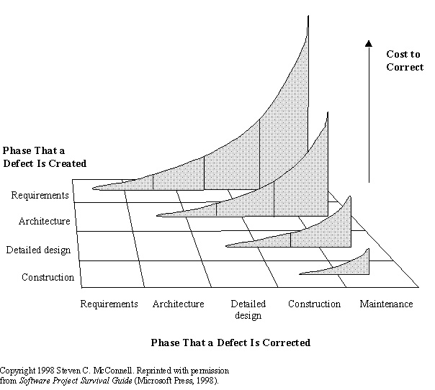
요구 분석
요구 – 시스템이 가져야 할 능력(capability)과 조건(condition)
What 의 단계
응용 분야(도메인)에 집중
가장 중요하고도 어려운 단계
조그만 차이가 큰 오류로 변함
결과물: 요구분석서(SRS)
Z
X
Y

Slide 18


